Slide 1
第14章 服务器模型选择
14.1 循环服务器
14.2 简单并发服务器
14.3 TCP的高级并发服务器模型
14.4 IO复用循环服务器

Slide 2
14.1 循环服务器
14.1.1 UDP循环服务器
14.1.2 TCP循环服务器

Slide 3
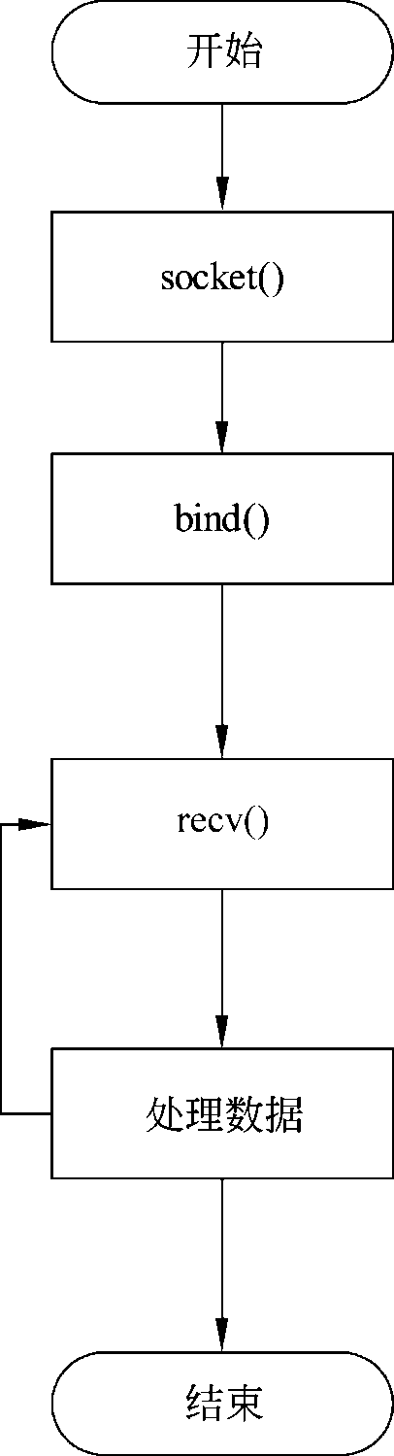
14.1.1 UDP循环服务器
1．循环服务器的服务器端
2．循环服务器的客户端

Slide 4
1．循环服务器的服务器端
19 s = socket(AF_INET, SOCK_DGRAM, 0); /*建立UDP套接字*/
27 /*将套接字文件描述符绑定到本地地址和端口*/
28 bind(s, (struct sockaddr*)&local, sizeof(local));
30 while(1)
31 {
32 memset(buff, 0, BUFFLEN); /*清零*/
33 n = recvfrom(s, buff, BUFFLEN,0,(struct sockaddr*)&to, &len);
...
42 }

Slide 5
2．循环服务器的客户端
18 s = socket(AF_INET, SOCK_DGRAM, 0); /*建立UDP套接字*/
28 /*发送数据*/
29 sendto(s, buff, strlen(buff), 0, (struct sockaddr*)&server, sizeof(server));
33 n = recvfrom(s, buff, BUFFLEN, 0, (struct sockaddr*)&server, &len);

Slide 6
14.1.2 TCP循环服务器
相比较UDP协议的循环服务器，TCP协议的循环服务器的主处理过程中多了一个accept的过程，服务器在此处等待客户端的连接，由于accept()函数为阻塞函数，所以通常情况下，服务器会在此处进行等待。对accept()函数的不同处理是区别各种服务器类型的一个重要依据。
1．TCP循环服务器介绍
2．服务器端代码

Slide 7
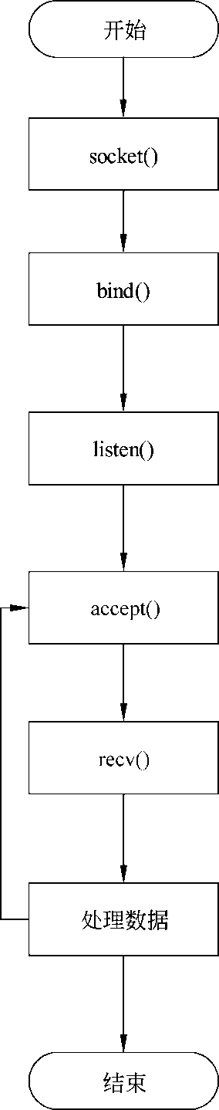
1．TCP循环服务器介绍
TCP服务器使用socket()函数建立套接字文件描述符后，对地址和套接字文件描述符使用bind()函数进行绑定，使用listen()函数设定侦听的队列长度，然后进入循环服务器的主处理过程。

Slide 8
2．服务器端代码
服务器端的代码如下：
20 /*建立TCP套接字*/
21 s_s = socket(AF_INET, SOCK_STREAM, 0);
29 /*将套接字文件描述符绑定到本地地址和端口*/
30 bind(s_s, (struct sockaddr*)&local, sizeof(local));
31 listen(s_s, BACKLOG); /*侦听*/
34 while(1)
35 {
36 /*接收客户端连接*/
37 s_c = accept(s_s, (struct sockaddr*)&from, &len);
38 memset(buff, 0, BUFFLEN); /*清零*/
39 n = recv(s_c, buff, BUFFLEN,0); /*接收发送方数据*/
...
48 }

Slide 9
3．客户端
客户端的程序先建立一个TCP类型的套接字，然后设置请求服务器的地址和端口网络地址结构。
16 /*建立TCP套接字*/
17 s = socket(AF_INET, SOCK_STREAM, 0);
...
25 /*连接服务器*/
26 connect(s, (struct sockaddr*)&server,sizeof(server));
27 memset(buff, 0, BUFFLEN); /*清零*/
28 strcpy(buff, "TIME"); /*复制发送字符串*/
29 /*发送数据*/
30 send(s, buff, strlen(buff), 0);
31 memset(buff, 0, BUFFLEN); /*清零*/
32 /*接收数据*/
33 n = recv(s, buff, BUFFLEN, 0);

Slide 10
14.2 简单并发服务器
14.2.1 并发服务器的模型
14.2.2 UDP并发服务器
14.2.3 TCP并发服务器

Slide 11
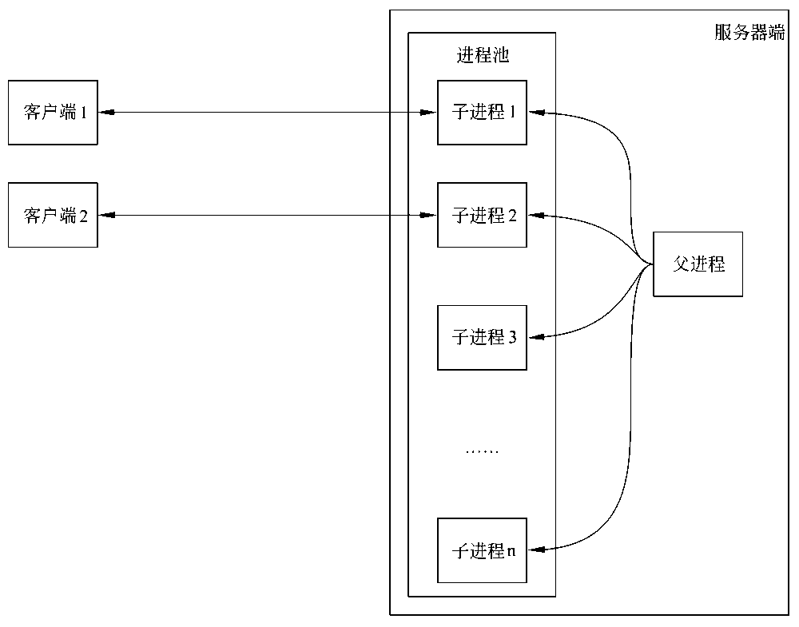
14.2.1 并发服务器的模型
在服务器端，主程序提前构建多个子进程，当客户端的请求到来的时候，系统从进程池中选取一个子进程处理客户端的连接，每个子进程处理一个客户端的请求，在全部子进程的处理能力得到满足之前，服务器的网络负载是基本不变的。

Slide 12
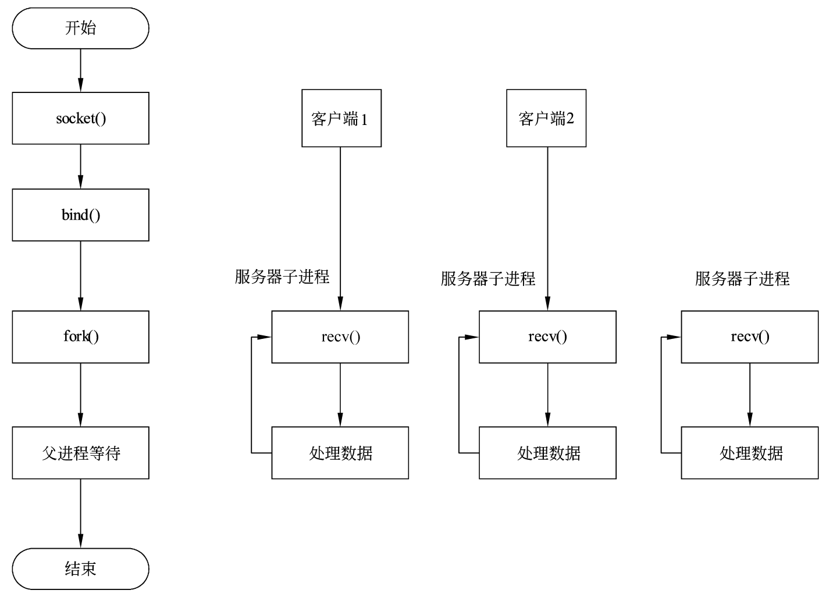
14.2.2 UDP并发服务器
上述并发服务器模型在UDP协议的实现模式如图所示。
1．UDP并发服务器介绍
2．UDP并发服务器的例子

Slide 13
1．UDP并发服务器介绍
在建立套接字文件描述符后，对描述符和本地的地址端口进行绑定。然后fork()多个子进程，客户端请求的处理在子进程中进行。

Slide 14
2．UDP并发服务器的例子
对于客户端的请求，有多个子进程进行处理。与循环服务器相比较，并发的UDP程序，在处理客户端请求的时候，不再简单地使用一个while进行客户端请求的串行处理，而是fork一个进程，将客户端的请求放到一个进程中进行处理。
63 for(i=0;i<PIDNUMB;i++)
64 {
65 pid[i] = fork();
66 if(pid[i] == 0) /*子进程*/
67 {
68 handle_connect(s_s);
69 }
70 }

Slide 15
14.2.3 TCP并发服务器
简单并发服务器的TCP模型相比较UDP协议的并发服务器，TCP协议的并发服务器的主处理过程中多了一个accept的过程，服务器在此处等待客户端的连接，由于accept()函数为阻塞函数，所以通常情况下，服务器会在此处等待。对accept()函数的不同处理是区别各种服务器类型的一个重要依据。
1．TCP并发服务器介绍
2．TCP并发服务器的例子

Slide 16
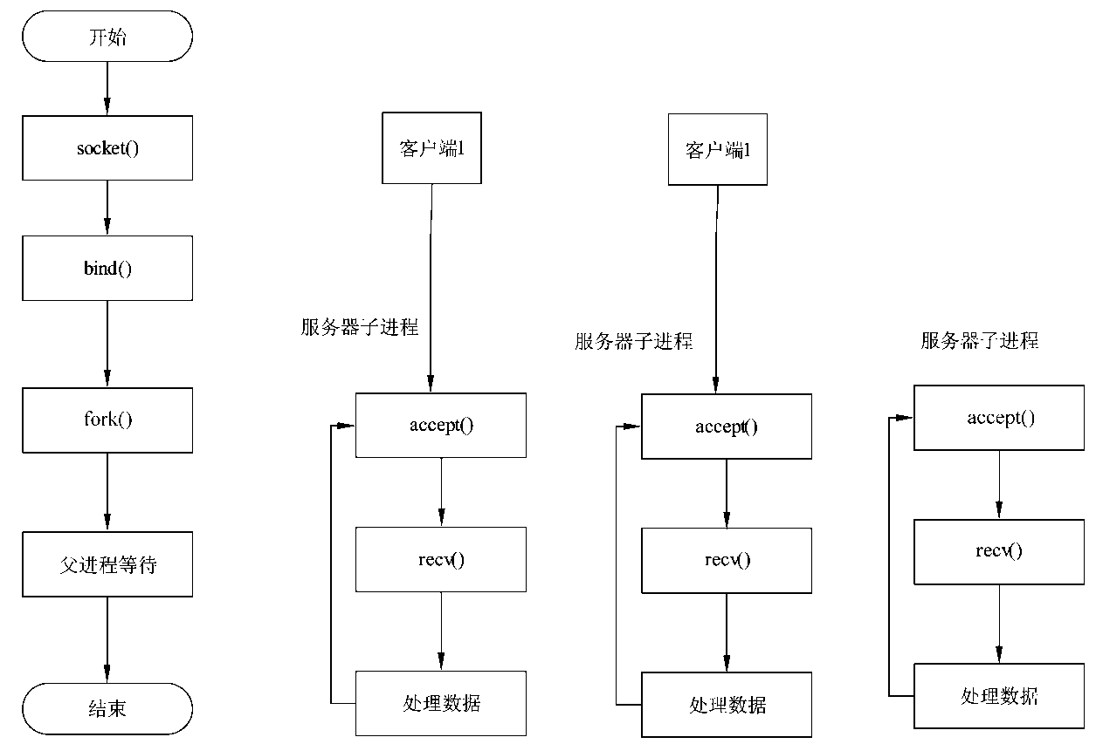
1．TCP并发服务器介绍
TCP服务器使用socket()函数建立套接字文件描述符后，对地址和套接字文件描述符使用bind()函数进行绑定，使用listen()函数设定侦听的队列长度，然后进入并发服务器的主处理过程。

Slide 17
2．TCP并发服务器的例子
在处理客户端请求之前，程序先分叉了3个子进程，对应多个客户端的请求，由多个子进程进行处理。
52 /*建立TCP套接字*/
53 s_s = socket(AF_INET, SOCK_STREAM, 0);
...
61 /*将套接字文件描述符绑定到本地地址和端口*/
62 bind(s_s, (struct sockaddr*)&local, sizeof(local));
63 listen(s_s, BACKLOG); /*侦听*/
64
65 /*处理客户端连接*/
66 pid_t pid[PIDNUMB];
67 int i =0;
68 for(i=0;i<PIDNUMB;i++)
69 {
70 pid[i] = fork();
71 if(pid[i] == 0) /*子进程*/
72 {
73 handle_connect(s_s);
74 }
75 }

Slide 18
14.3 TCP的高级并发服务器模型
14.3.1 单客户端单进程，统一accept()
14.3.2 单客户端单线程，统一accept()
14.3.3 单客户端单线程，各线程独自accept()，使用互斥锁

Slide 19
14.3.1 单客户端单进程，统一accept()
在14.2节中介绍了简单的并发服务器模型，模型中服务器在客户端到来之前就预分叉了多个子进程用于处理客户端的连接请求。
1．原型介绍
2．例子代码

Slide 20
1．原型介绍
本节中介绍的并发服务器模型并不预先分叉进程，而是由主进程统一处理客户端的连接，当客户端的连接请求到来时，才临时fork()进程，由子进程处理客户端的请求。这种模型将客户端的连接请求和业务处理进行了分离，相比较来说条理更清晰。

Slide 21
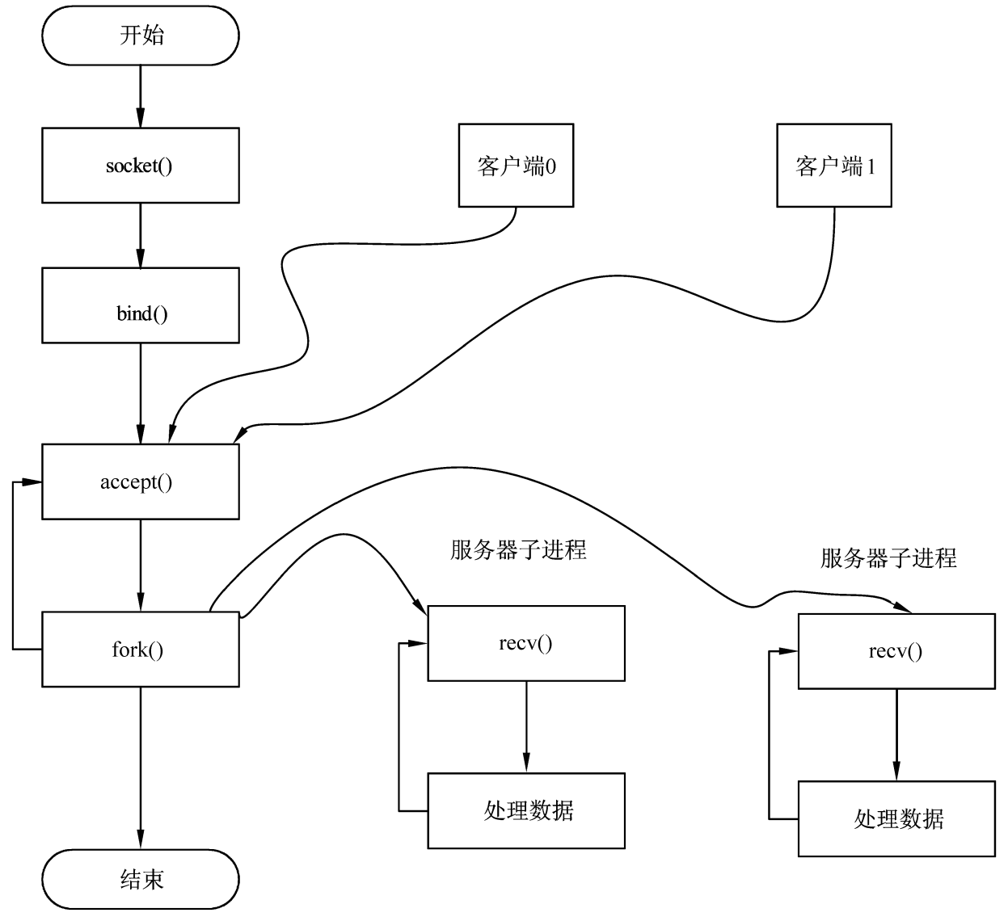

Slide 22
2．例子代码
TCP并发服务器，在处理客户端请求之前，程序先分叉了3个子进程，对于多个客户端的请求，由多个子进程进行处理。与循环服务器相比较，并发的TCP程序，在处理客户端请求时，不再简单地使用一个while进行客户端请求的串行处理。

Slide 23
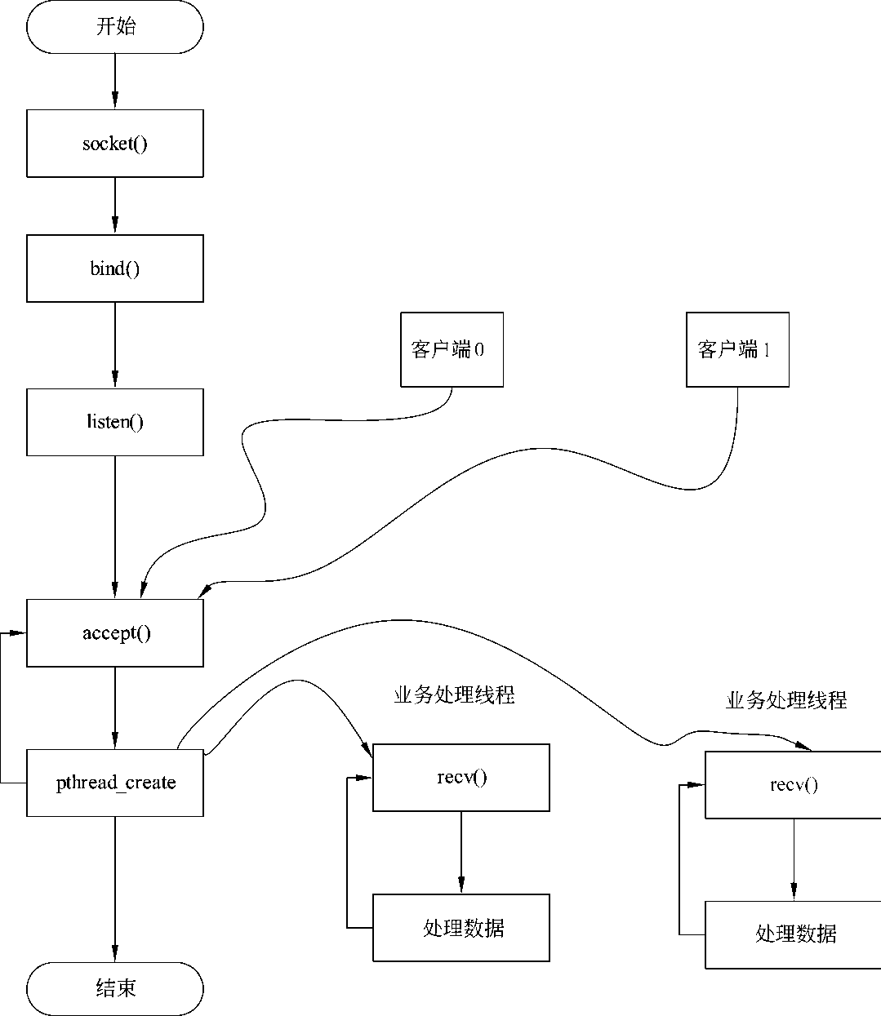
14.3.2 单客户端单线程，统一accept()
与进程相比较，线程有很多优点，例如速度快、占用资源少、数据可以共享等。

Slide 24
14.3.3 单客户端单线程，各线程独自accept()，使用互斥锁
本节介绍的模型为预先分配线程，而不是进程的模型。在线程的accept()函数中，多个线程都可以使用此函数处理客户端的连接。为了防止冲突，使用了线程互斥锁。在调用函数之前锁定，调用函数accept()之后，释放锁。

Slide 25
14.4 IO复用循环服务器
14.4.1 IO复用循环服务器模型介绍
14.4.2 IO复用循环服务器模型的例子

Slide 26
14.4.1 IO复用循环服务器模型介绍
与通常的TCP服务器相同，这种服务器首先要调用socket()函数建立一个套接字文件描述符；调用bind()函数将套接字文件描述符与本地地址进行绑定；调用listen()函数设置侦听的队列长度。然后建立两个线程，一个用于处理客户端的连接、另一个线程用于处理客户端的请求。

Slide 28
14.4.2 IO复用循环服务器模型的例子
本节介绍IO复用循环服务器模型的一个实例，由客户端和服务器端两部分组成。
1．IO复用循环服务器服务端主程序
2．IO复用循环服务器客户端相关处理程序

